Slide 1
.Задача 1 Разместить в таблице данные по курсу доллара на понедельники предыдущего месяца и фактическое значение на первый понедельник текущего месяца, например
07.авг | 14.авг | 21.авг | 28.авг | Факт 4 сент
31,95 | 31,87 | 32,02 | 31,87 | 32,42
На основе этой таблицы провести интерполяцию курса доллара в остальные дни предшествующего месяца следующими методами:
а) кусочно-линейной интерполяции,
б) квадратичной интерполяции,
в) параболической интерполяции
г) линейной аппроксимации

Slide 2
Интерполяция. Схема Эйткена
Кусочно-линейная интерполяция
Строим отрезки прямых, проходящие через каждые 2 соседние заданные точки

Slide 3
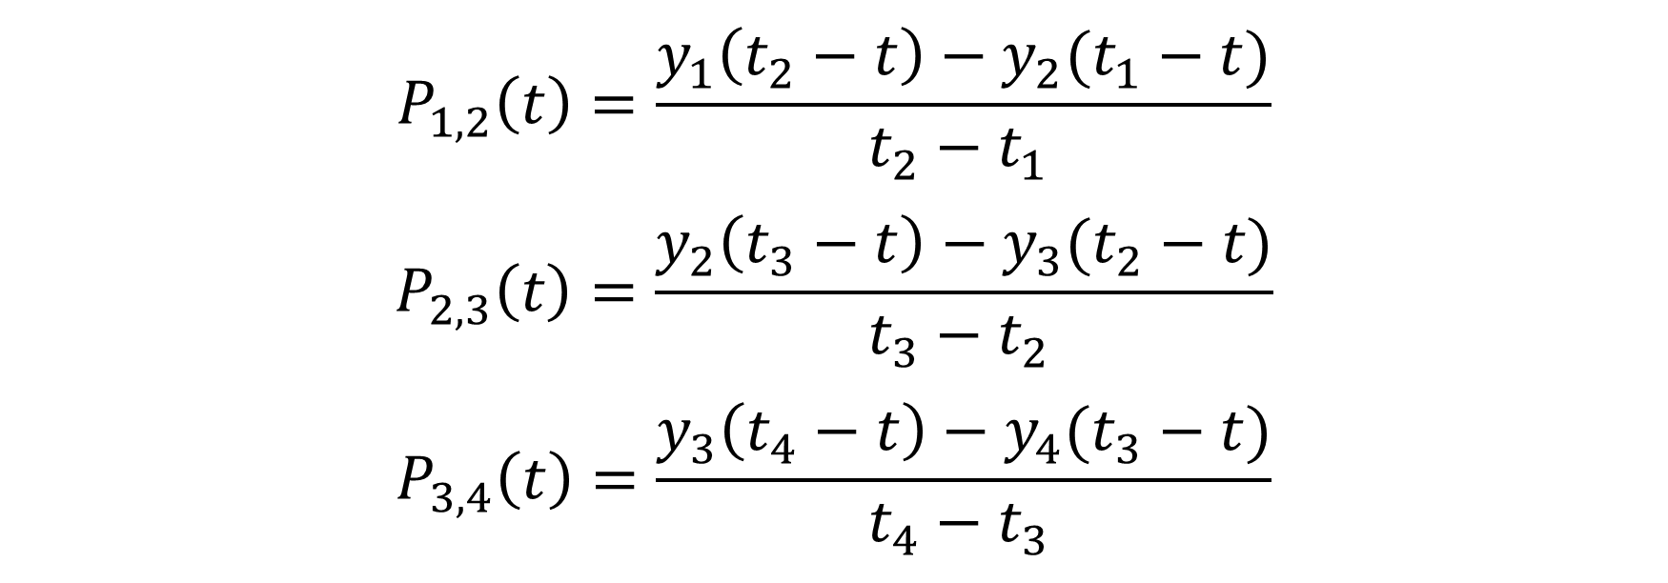

$$F\left(t\right)=P_{i,i+1}\left(t\right)=\frac{1}{t_{i+1}−t_{i }}\left|\begin{matrix}y_{i} & t_{i}−t \\ y_{i+1} & t_{i+1}−t\end{matrix}\right|=$$
$$=\frac{y_{i}\left(t_{i+1}−t\right)−y_{i+1}(t_{i}−t)}{t_{i+1}−t_{i }}$$
$$P_{1,2}\left(t\right)=\frac{y_{1}\left(t_{2}−t\right)−y_{2}(t_{1}−t)}{t_{2}−t_{1 }}$$
$$P_{2,3}\left(t\right)=\frac{y_{2}\left(t_{3}−t\right)−y_{3}(t_{2}−t)}{t_{3}−t_{2 }}$$
$$P_{3,4}\left(t\right)=\frac{y_{3}\left(t_{4}−t\right)−y_{4}(t_{3}−t)}{t_{4}−t_{3 }}$$

Slide 4
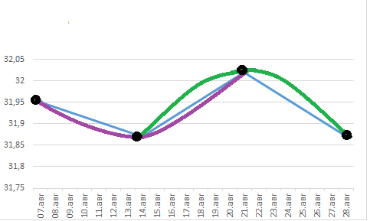
2. Кусочно-квадратичная интерполяция
Строим квадратичные параболы, проходящие через каждые 3 соседние заданные точки

Slide 5
$$F\left(t\right)=P_{i,i+1,i+2}\left(t\right)=\frac{1}{t_{i+2}−t_{i }}\left|\begin{matrix}P_{i,i+1}\left(t\right) & t_{i}−t \\ P_{i+1,i+2}\left(t\right) & t_{i+2}−t\end{matrix}\right|=$$
$$=\frac{P_{i,i+1}\left(t\right)∗\left(t_{i+2}−t\right)−P_{i+1,i+2}\left(t\right)∗(t_{i}−t)}{t_{i+2}−t_{i }}$$
$$P_{1,2,3}\left(t\right)=\frac{P_{1,2}\left(t\right)∗\left(t_{3}−t\right)−P_{2,3}\left(t\right)∗(t_{1}−t)}{t_{3}−t_{1 }}$$
$$P_{2,3,4}\left(t\right)=\frac{P_{2,3}\left(t\right)∗\left(t_{4}−t\right)−P_{3,4}\left(t\right)∗(t_{2}−t)}{t_{4}−t_{2 }}$$

Slide 6
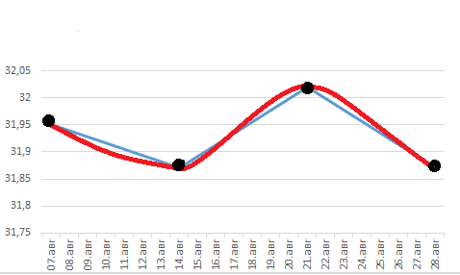
3. Кусочно-параболическая интерполяция
Строим кубические параболы, проходящие через каждые 4 соседние заданные точки

Slide 7
$$F\left(t\right)=P_{i,i+1,i+2,i+3}\left(t\right)=\frac{1}{t_{i+3}−t_{i }}\left|\begin{matrix}P_{i,i+1,i+2}\left(t\right) & t_{i}−t \\ P_{i+1,i+2,i+3}\left(t\right) & t_{i+3}−t\end{matrix}\right|=$$
$$=\frac{P_{i,i+1,i+2}\left(t\right)∗\left(t_{i+3}−t\right)−P_{i+1,i+2,i+3}\left(t\right)∗(t_{i}−t)}{t_{i+3}−t_{i }}$$
$$P_{1,2,3,4}\left(t\right)=\frac{P_{1,2,3}\left(t\right)∗\left(t_{4}−t\right)−P_{2,3,4}\left(t\right)∗(t_{1}−t)}{t_{4}−t_{1}}$$

Slide 8
4. Линейная аппроксимация
Строим прямую по всем точкам, проходящую максимально близко к ним
Можно использовать функцию ТЕНДЕНЦИЯ

Slide 9
Экстраполяция данных
1. Линейная экстраполяция
$$F\left(t_{n+1}\right)=2y_{n}−y_{n−1}$$
2. Квадратичная экстраполяция
$F\left(t_{n+1}\right)=3y_{n}−{3y}_{n−1}$+$y_{n−2}$
3. Параболическая экстраполяция
$F\left(t_{n+1}\right)=4y_{n}−{6y}_{n−1}$+4$y_{n−2}$ -${ y}_{n−3}$

